Slide 1
Forelesning
Jens Nielsen / Norsk for masterstudenter i Brno
18. september 2023

Slide 2
Plan
Bli kjent
Metode og mål
Muntlig del
Lytteøvelse: NRK Radio
Leseøvelse: Vitenskapelig abstract
Skriftlig del
Sammensatte ord

Slide 3
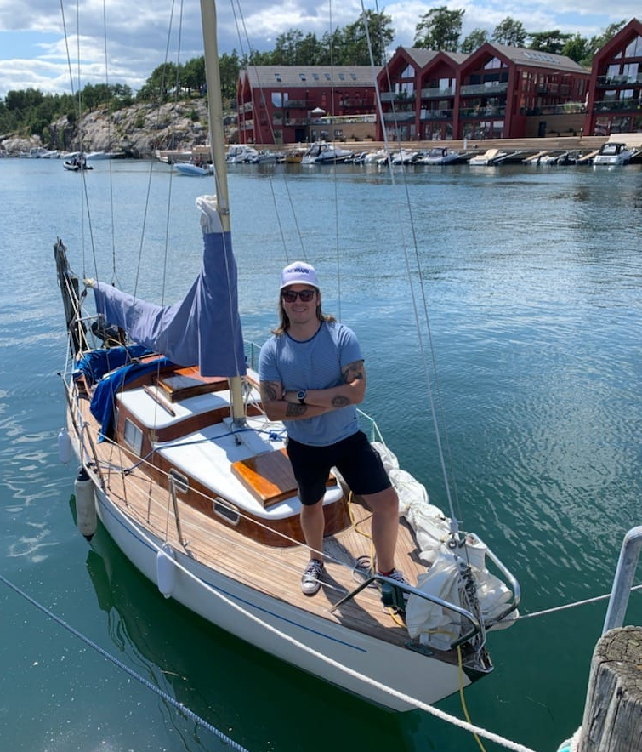
Om meg
Jens Nielsen, 35 år
Utdannet lektor i norsk språk (nabospråk)
Liker musikk, språk, litteratur og reising
Snakker norsk, engelsk og fransk (spansk, tysk, islandsk og lærer tsjekkisk)
Jens.nielsen@ff.cuni.cz

Slide 4
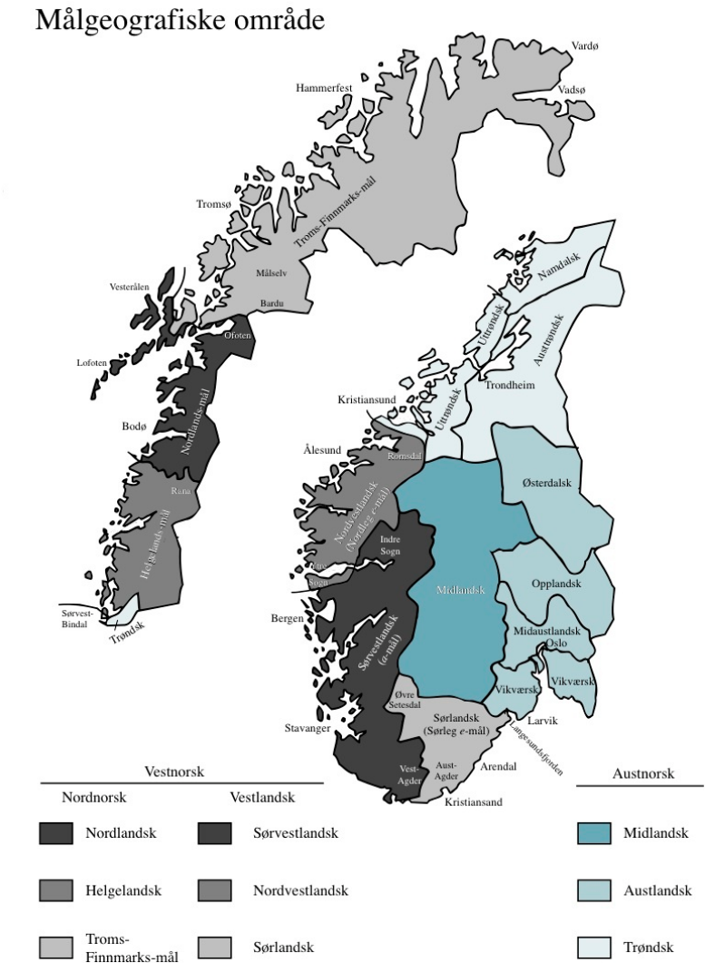
Hvor kommer jeg fra?

Slide 5
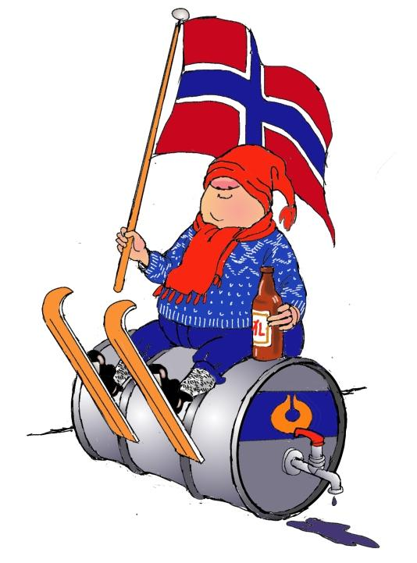
Hva med deg?
Hva heter du?
Hvor kommer du fra?
Hvorfor studerer du norsk?

Slide 6
Metoder og teori
Universalgrammatikk (Chomsky)
Generative second language acquisition (GenSLA)
Kognitivisme
Sosiokulturell teori (Vygotsky)
Translanguaging (García & Wei)

Slide 7
Mål: C1 i CEFR

Slide 8
Mål: C1
Lytteforståelse Jeg kan forstå sammenhengende tale også når den ikke er tydelig strukturert, og når sammenhenger er underforståtte og ikke kommer tydelig fram. Jeg kan forstå TV-programmer og filmer uten altfor store anstrengelser. | Leseforståelse Jeg kan forstå lange, komplekse faktatekster og skjønnlitterære tekster, og legge merke til trekk som er typiske for ulike stilnivåer. Jeg kan forstå fagartikler og lengre, tekniske instruksjoner selv når de ligger utenfor mitt felt. | Føre en samtale Jeg kan uttrykke meg flytende og spontant uten at det i særlig grad merkes at jeg leter etter uttrykksmåter. Jeg kan bruke språket fleksibelt og effektivt både i sosiale og faglige sammenhenger. Jeg kan formulere idéer og meninger presist og forholde meg til samtalepartnere på en hensiktsmessig måte. | Uttrykke seg muntlig Jeg kan gi klare og detaljerte beskrivelser av komplekse emner der jeg trekker inn delmomenter, utdyper enkelte punkter og runder av med en passende konklusjon. | Skrive Jeg kan skrive klare og strukturerte tekster og gi uttrykk for mine synspunkter på en utfyllende måte. Jeg kan skrive om komplekse emner (i brev, rapporter, artikler eller essays) og understreke hva jeg mener er de viktigste punktene. Jeg kan velge en stil som passer til den som skal lese teksten.

Slide 9
Mål C1
Europeiske rammeverks beskrivelser |  |  | Kompetanse Performanse
Forståelse (lytte og lese) | Muntlig (samtale og uttrykke seg) | Skriving
Læringsmål (delmål)
Økt (øvelser i alle tre målkategorier)
Vurderinger

Slide 10
Utfordringer
Transfer
Bestemthet
Verbflytting
Flaskehalsteorien
Språkvariasjoner i norsk

Slide 11
Mål: C1
Hvilke mål har dere?
Hvordan kan vi nå dem?
Hva trenger dere hjelp til?
Hvilke fordeler gir din språkbakgrunn deg?

Slide 12
Øvelse 1 – Nyheter 12. september 2023
Lytte og forstå
Se spørsmål og ordliste
Vi snakker om innholdet

Slide 13
Øvelse 2 - Leseforståelse
Hva er lingvistenes hovedpåstand?
Hvilke argumenter har de for det?
Hvorfor er regelen for infinitivsmerke viktig?
Hva er Danelagen?
Hva mener du?

Slide 14
Øvelse 3
Skriveøvelse: grammatikk
Sammensatte ord

Slide 15
Oppsummering
Mål: C1 i norsk
Språkøvelser i alle fem delmål i CEFR
Akademisk skriving
Innleveringer
Oppgaver
Tilbakemelding

Slide 16
Til neste gang
Skriftlig innlevering 2. oktober
Send meg tekst for korrekturlesing
Tilbakemeldinger 9. oktober
+ språkøvelser
Jens.nielsen@ff.cuni.cz
Semesterplan: Norsk språks utvikling

